Slide 1
МКДОУ «ЛИПКОВСКИЙ Д/С «ЛАСТОЧКА»
ПРЕЗЕНТАЦИЯ
ОТКУДА ЁЛКА К НАМ ПРИШЛА?
Подготовила воспитатель
высшей квалификационной категории
Мещерякова Е.Н.

Slide 2
ЦЕЛЬ:
Познакомить детей с историей новогодней
ёлки.

Slide 3
«История новогодней елки»
Сейчас мы не можем себе представить встречу Нового года без его символа — пушистой вечнозеленой красавицы ели. Ее устанавливают в каждом доме, украшают игрушками, мишурой и гирляндами. Ароматный запах свежей хвои, вкус мандаринов - вот с чем ассоциируется новогодний праздник. Под елочкой детвора находит свои подарки. На утренниках вокруг нее водят хороводы, поют песни. Но так было не во все времена.

Slide 4
Древний обычай
Наши предки верили, что все деревья живые, в них обитают духи. Существовал такой обычай: в конце декабря люди шли в лес, выбирали самое пушистое и высокое дерево, украшали его разноцветными лентами и делали различные подношения. Затем вокруг водили хороводы и пели обрядовые песни. Древние славяне вместо елки наряжали дуб или березу.

Slide 5
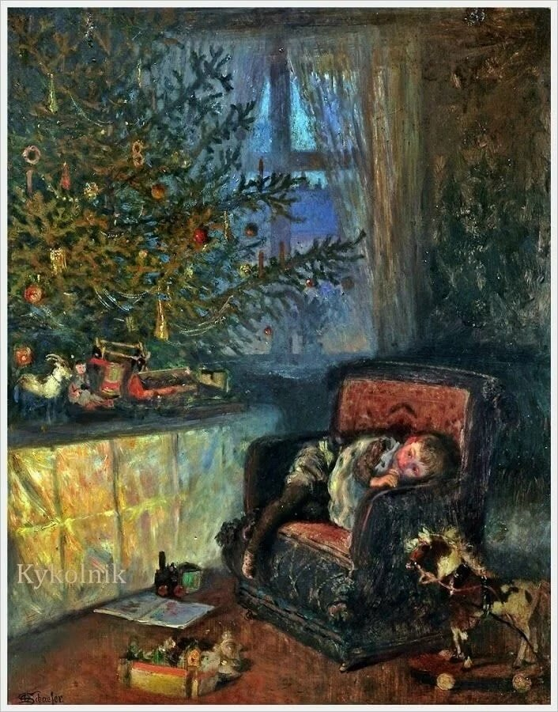
Старинная легенда
Однажды в предрождественскую ночь бедный лесоруб приютил у себя потерявшегося в лесу маленького мальчика. Он согрел, накормил и оставил у себя ночевать заблудившегося ребенка. На следующее утро мальчик исчез, а вместо себя оставил у дверей небольшое хвойное деревце. С тех пор ели стали главным рождественским атрибутом

Slide 6
Пётр I в истории ёлки
Обычай устанавливать рождественскую ель появился в стране во времена царствования Петра I.
Российским царем был издан указ о том, что знати перед Рождеством надобно украшать свои дома сосновыми и можжевеловыми древами и ветвями. Первого января также повелевалось запускать ракеты, устраивать фейерверки и наряжать здания столицы хвойными ветвями.

Slide 7
Ёлка тогда и сейчас
Раньше ёлки украшали фруктами, живыми и искусственными цветами. Позже украшения стали сказочными: позолоченные шишки, коробочки с сюрпризами, сладости, орехи и горящие рождественские свечи. Вскоре добавились игрушки, сделанные своими руками: дети и взрослые мастерили их из воска, картона, ваты и фольги.
А в конце XIX века на смену восковым свечам пришли электрические гирлянды.

Slide 8
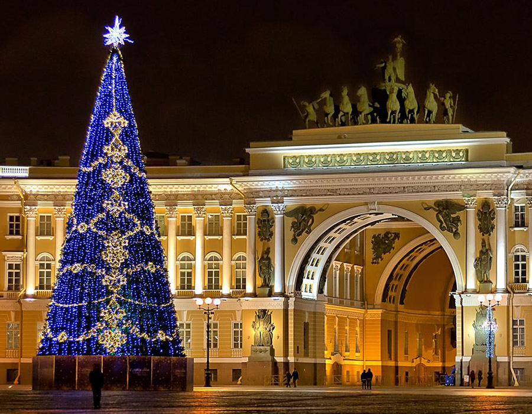
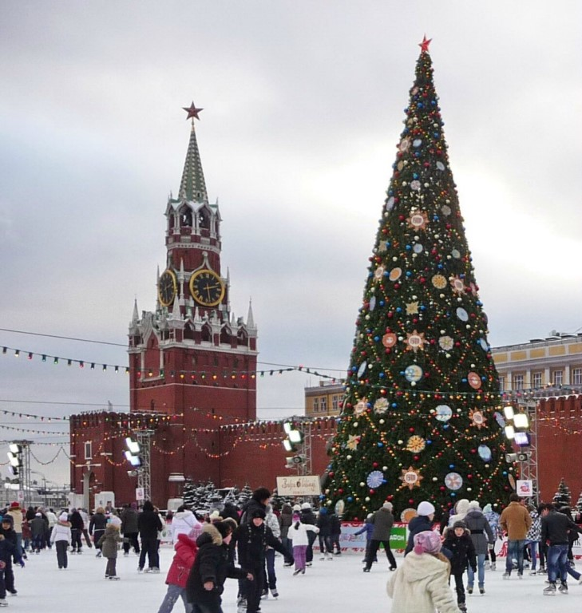
Сейчас новогодние елки устанавливают на всех крупных площадях.
В нашей стране самая большая новогодняя елка – это Кремлевская елка в Москве
Ёлка в Санкт - Петербурге

Slide 9
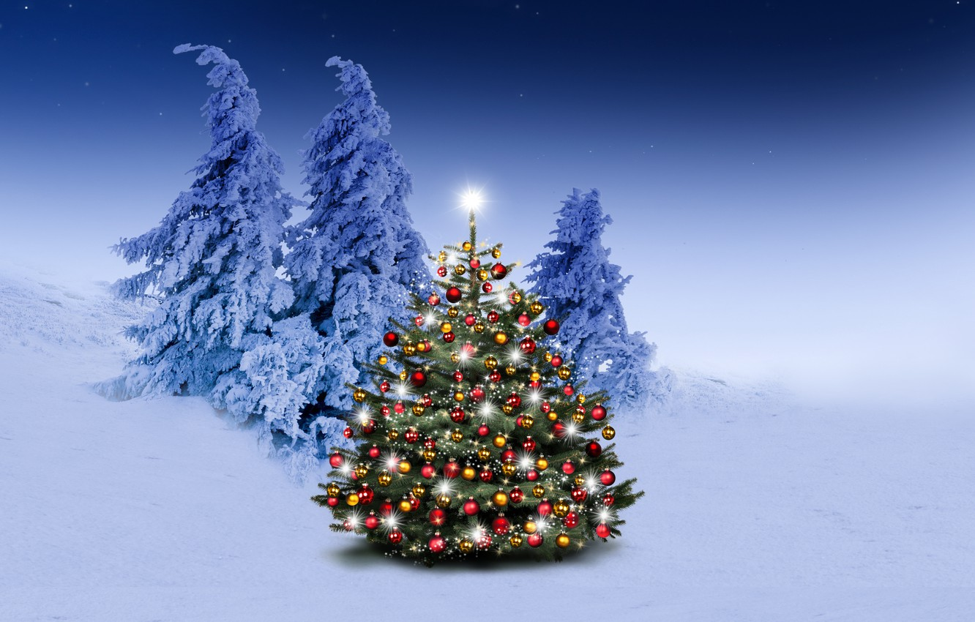
Елка (отрывок) Гнутся ветви мохнатые Вниз к головкам детей; Блещут бусы богатые Переливом огней; Шар за шариком прячется, А звезда за звездой, Нити светлые катятся, Словно дождь золотой. Поиграть, позабавиться Собрались дети тут И тебе, ель-красавица, Свою песню поют. Все звенит, разрастается Голосков детских хор, И, сверкая, качается Елки пышный убор. Р. Кудашева

Slide 11
СПАСИБО ЗА
ВНИМАНИЕ

